Slide 1
Shiro入门学习手册
简单的介绍，简单的配置，简单的扩展
By jfm

Slide 2
一，shiro简介
Apache Shiro是一个强大而灵活的开源安全框架，它能够干净利落地处理身份认证，授权，企业会话管理和加密。
以下是你可以用 Apache Shiro所做的事情：
• 验证用户
• 对用户执行访问控制，如：
• 判断用户是否拥有角色admin。
判断用户是否拥有访问的权限
• 在任何环境下使用 Session API。例如CS程序。
• 可以使用多个用户数据源。例如一个是oracle用户库，另外一个是mysql用户库。
• 单点登录（SSO）功能。
• “Remember Me”服务 ，类似购物车的功能，shiro官方建议开启。

Slide 3
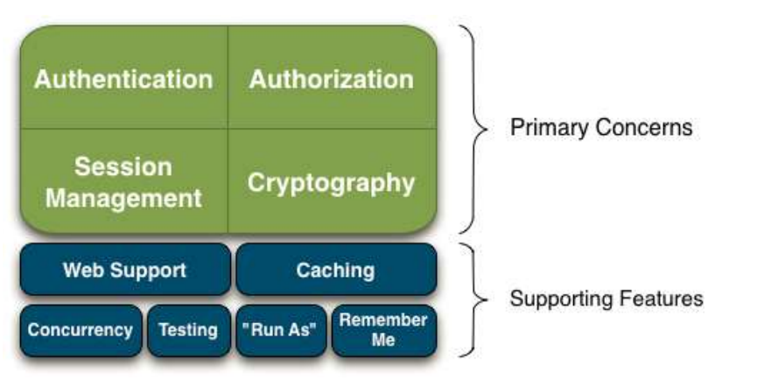
Shiro的4大部分——身份验证，授权，会话管理和加密
• Authentication：身份验证，简称“登录”。
• Authorization：授权，给用户分配角色或者权限资源
• Session Management：用户session管理器，可以让CS程序也使用session来控制权限
• Cryptography：把JDK中复杂的密码加密方式进行封装。

Slide 4
除了以上功能，shiro还提供很多扩展
• Web Support：主要针对web应用提供一些常用功能。
• Caching：缓存可以使应用程序运行更有效率。
• Concurrency：多线程相关功能。
• Testing：帮助我们进行测试相关功能
• "Run As"：一个允许用户假设为另一个用户身份（如果允许）的功能，有时候在管理脚本很有用。
• “Remember Me”：记住用户身份，提供类似购物车功能。

Slide 5
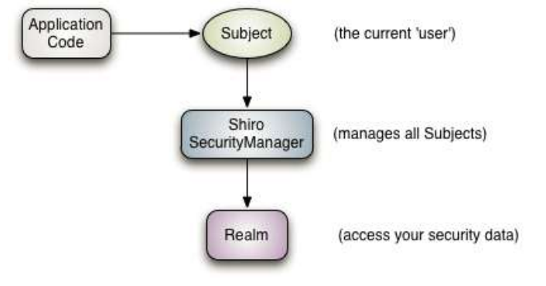
Subject：
Subject 是与程序进行交互的对象，可以是人也可以是服务或者其他，通常就理解为用户。
所有Subject 实例都必须绑定到一个SecurityManager上。我们与一个 Subject 交互，运行时shiro会自动转化为与 SecurityManager交互的特定 subject的交互。

Slide 6
SecurityManager：
SecurityManager 是 Shiro的核心，初始化时协调各个模块运行。然而，一旦 SecurityManager协调完毕，SecurityManager 会被单独留下，且我们只需要去操作Subject即可，无需操作SecurityManager 。 但是我们得知道，当我们正与一个 Subject 进行交互时，实质上是 SecurityManager在处理 Subject 安全操作。
Realms：
Realms在 Shiro中作为应用程序和安全数据之间的“桥梁”或“连接器”。他获取安全数据来判断subject是否能够登录，subject拥有什么权限。他有点类似DAO。在配置realms时，需要至少一个realm。而且Shiro提供了一些常用的 Realms来连接数据源，如LDAP数据源的JndiLdapRealm，JDBC数据源的JdbcRealm，ini文件数据源的IniRealm，properties文件数据源的PropertiesRealm，等等。我们也可以插入自己的 Realm实现来代表自定义的数据源。 像其他组件一样，Realms也是由SecurityManager控制

Slide 7
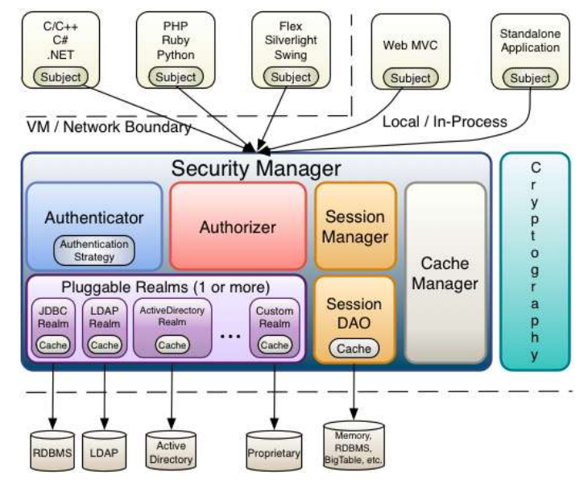
小结：

Slide 8
1.Subject(org.apache.shiro.subject.Subject):
简称用户
2.SecurityManager(org.apache.shiro.mgt.SecurityManager)
如上所述，SecurityManager是shiro的核心，协调shiro的各个组件
3.Authenticator(org.apache.shiro.authc.Authenticator)：
登录控制
注：Authentication Strategy
(org.apache.shiro.authc.pam.AuthenticationStrategy)
如果存在多个realm，则接口AuthenticationStrategy会确定什么样算是登录成功（例如，如果一个Realm成功，而其他的均失败，是否登录成功？）。

Slide 9
4.Authorizer(org.apache.shiro.authz.Authorizer) ：
决定subject能拥有什么样角色或者权限。
5.SessionManager(org.apache.shiro.session.SessionManager) ：
创建和管理用户session。通过设置这个管理器，shiro可以在任何环境下使用session。
6.CacheManager(org.apahce.shiro.cache.CacheManager) ：
缓存管理器，可以减少不必要的后台访问。提高应用效率，增加用户体验。
7.Cryptography(org.apache.shiro.crypto.*) :
Shiro的api大幅度简化java api中繁琐的密码加密。
8.Realms(org.apache.shiro.realm.Realm) ：
程序与安全数据的桥梁

Slide 10
二，简单配置
注：这里只介绍spring配置模式。
因为官方例子虽然中有更加简洁的ini配置形式，但是使用ini配置无法与spring整合。而且两种配置方法一样，只是格式不一样。
涉及的jar包
Jar包名称 | 版本
核心包shiro-core | 1.2.0
Web相关包shiro-web | 1.2.0
缓存包shiro-ehcache | 1.2.0
与spring整合包shiro-spring | 1.2.0
Ehcache缓存核心包ehcache-core | 2.5.3
Shiro自身日志包slf4j-jdk14 | 1.6.4

Slide 11
使用maven时，在pom中添加依赖包
<dependency>
<groupId>org.apache.shiro</groupId>
<artifactId>shiro-core</artifactId>
<version>1.2.0</version>
</dependency>
<dependency>
<groupId>org.apache.shiro</groupId>
<artifactId>shiro-web</artifactId>
<version>1.2.0</version>
</dependency>
<dependency>
<groupId>org.apache.shiro</groupId>
<artifactId>shiro-ehcache</artifactId>
<version>1.2.0</version>
</dependency>

Slide 12
<dependency>
<groupId>org.apache.shiro</groupId>
<artifactId>shiro-spring</artifactId>
<version>1.2.0</version>
</dependency>
<dependency>
<groupId>net.sf.ehcache</groupId>
<artifactId>ehcache-core</artifactId>
<version>2.5.3</version>
</dependency>
<dependency>
<groupId>org.slf4j</groupId>
<artifactId>slf4j-jdk14</artifactId>
<version>1.6.4</version>
</dependency>

Slide 13
Spring整合配置
1.在web.xml中配置shiro的过滤器
<!-- Shiro filter-->
<filter>
<filter-name>shiroFilter</filter-name>
<filter-class>
org.springframework.web.filter.DelegatingFilterProxy
</filter-class>
</filter>
<filter-mapping>
<filter-name>shiroFilter</filter-name>
<url-pattern>/*</url-pattern>
</filter-mapping>

Slide 14
2.在Spring的applicationContext.xml中添加shiro配置
<bean id="shiroFilter" class="org.apache.shiro.spring.web.ShiroFilterFactoryBean">
<property name="securityManager" ref="securityManager" />
<property name="loginUrl" value="/login" />
<property name="successUrl" value="/login/loginSuccessFull" />
<property name="unauthorizedUrl" value="/login/unauthorized" />
<property name="filterChainDefinitions">
<value>
/home* = anon
/ = anon
/logout = logout
/role/** = roles[admin]
/permission/** = perms[permssion:look]
/** = authc
</value>
</property>
</bean>

Slide 15
securityManager：这个属性是必须的。
loginUrl ：没有登录的用户请求需要登录的页面时自动跳转到登录页面，不是必须的属性，不输入地址的话会自动寻找项目web项目的根目录下的”/login.jsp”页面。
successUrl ：登录成功默认跳转页面，不配置则跳转至”/”。如果登陆前点击的一个需要登录的页面，则在登录自动跳转到那个需要登录的页面。不跳转到此。
unauthorizedUrl ：没有权限默认跳转的页面。

Slide 16
过滤器简称 | 对应的java类
anon | org.apache.shiro.web.filter.authc.AnonymousFilter
authc | org.apache.shiro.web.filter.authc.FormAuthenticationFilter
authcBasic | org.apache.shiro.web.filter.authc.BasicHttpAuthenticationFilter
perms | org.apache.shiro.web.filter.authz.PermissionsAuthorizationFilter
port | org.apache.shiro.web.filter.authz.PortFilter
rest | org.apache.shiro.web.filter.authz.HttpMethodPermissionFilter
roles | org.apache.shiro.web.filter.authz.RolesAuthorizationFilter
ssl | org.apache.shiro.web.filter.authz.SslFilter
user | org.apache.shiro.web.filter.authc.UserFilter
logout | org.apache.shiro.web.filter.authc.LogoutFilter

Slide 17
anon:例子/admins/**=anon 没有参数，表示可以匿名使用。
authc:例如/admins/user/**=authc表示需要认证(登录)才能使用，没有参数
roles：例子/admins/user/**=roles[admin],参数可以写多个，多个时必须加上引号，并且参数之间用逗号分割，当有多个参数时，例如admins/user/**=roles["admin,guest"],每个参数通过才算通过，相当于hasAllRoles()方法。
perms：例子/admins/user/**=perms[user:add:*],参数可以写多个，多个时必须加上引号，并且参数之间用逗号分割，例如/admins/user/**=perms["user:add:*,user:modify:*"]，当有多个参数时必须每个参数都通过才通过，想当于isPermitedAll()方法。

Slide 18
rest：例子/admins/user/**=rest[user],根据请求的方法，相当于/admins/user/**=perms[user:method] ,其中method为post，get，delete等。
port：例子/admins/user/**=port[8081],当请求的url的端口不是8081是跳转到schemal://serverName:8081?queryString,其中schmal是协议http或https等，serverName是你访问的host,8081是url配置里port的端口，queryString
是你访问的url里的？后面的参数。
authcBasic：例如/admins/user/**=authcBasic没有参数表示httpBasic认证

Slide 19
ssl:例子/admins/user/**=ssl没有参数，表示安全的url请求，协议为https
user:例如/admins/user/**=user没有参数表示必须存在用户，当登入操作时不做检查
注：anon，authcBasic，auchc，user是认证过滤器，
perms，roles，ssl，rest，port是授权过滤器

Slide 20
3. 在applicationContext.xml中添加securityManagerper配置
<bean id="securityManager" class="org.apache.shiro.web.mgt.DefaultWebSecurityManager">
<!-- 单realm应用。如果有多个realm，使用‘realms’属性代替 -->
<property name="realm" ref="sampleRealm" />
<property name="cacheManager" ref="cacheManager" />
</bean>
<bean id="cacheManager" class="org.apache.shiro.cache.ehcache.EhCacheManager" />

Slide 21
4.配置jdbcRealm
<bean id="sampleRealm" class="org.apache.shiro.realm.jdbc.JdbcRealm">
<property name="dataSource" ref="dataSource" />
<property name="authenticationQuery"
value="select t.password from my_user t where t.username = ?" />
<property name="userRolesQuery"
value="select a.rolename from my_user_role t left join my_role a on t.roleid = a.id where t.username = ? " />
<property name="permissionsQuery"
value="SELECT B.PERMISSION FROM MY_ROLE T LEFT JOIN MY_ROLE_PERMISSION A ON T.ID = A.ROLE_ID LEFT JOIN MY_PERMISSION B ON A.PERMISSION = B.ID WHERE T.ROLENAME = ? " />
<property name="permissionsLookupEnabled" value="true" />
<property name="saltStyle" value="NO_SALT" />
<property name="credentialsMatcher" ref="hashedCredentialsMatcher" />
</bean>

Slide 22
dataSource 数据源，配置不说了。
authenticationQuery 登录认证用户的查询SQL，需要用登录用户名作为条件，查询密码字段。
userRolesQuery 用户角色查询SQL，需要通过登录用户名去查询。查询角色字段
permissionsQuery 用户的权限资源查询SQL，需要用单一角色查询角色下的权限资源，如果存在多个角色，则是遍历每个角色，分别查询出权限资源并添加到集合中。
permissionsLookupEnabled 默认false。False时不会使用permissionsQuery的SQL去查询权限资源。设置为true才会去执行。
saltStyle 密码是否加盐，默认是NO_SALT不加盐。加盐有三种选择CRYPT,COLUMN,EXTERNAL。详细可以去看文档。这里按照不加盐处理。
credentialsMatcher 密码匹配规则。下面简单介绍。

Slide 23
<bean id="hashedCredentialsMatcher"
class="org.apache.shiro.authc.credential.HashedCredentialsMatcher">
<property name="hashAlgorithmName" value="MD5" />
<property name="storedCredentialsHexEncoded" value="true" />
<property name="hashIterations" value="1" />
</bean>
hashAlgorithmName 必须的，没有默认值。可以有MD5或者SHA-1，如果对密码安全有更高要求可以用SHA-256或者更高。这里使用MD5
storedCredentialsHexEncoded 默认是true，此时用的是密码加密用的是Hex编码；false时用Base64编码
hashIterations 迭代次数，默认值是1。

Slide 24
登录JSP页面
<form action="login" method="post">
<td>用户名：</td>
<td><input type="text" name="username"></input></td>
<td>密码：</td>
<td><input type="password" name="password"></input></td>
<td>记住我</td>
<td><input type="checkbox" name="rememberMe" /></td>
注：登录JSP，表单action与提交方式固定，用户名与密码的name也是固定。

Slide 25
5.配置shiro注解模式
<!-- 开启Shiro注解的Spring配置方式的beans。在lifecycleBeanPostProcessor之后运行 -->
<bean class="org.springframework.aop.framework.autoproxy.DefaultAdvisorAutoProxyCreator"
depends-on="lifecycleBeanPostProcessor" />
<bean class="org.apache.shiro.spring.security.interceptor.AuthorizationAttributeSourceAdvisor">
<property name="securityManager" ref="securityManager" />
</bean>
注意：在与springMVC整合时必须放在springMVC的配置文件中。
Shiro在注解模式下，登录失败，与没有权限均是通过抛出异常。并且默认并没有去处理或者捕获这些异常。在springMVC下需要配置捕获相应异常来通知用户信息，如果不配置异常会抛出到页面

Slide 26
<bean
class="org.springframework.web.servlet.handler.SimpleMappingExceptionResolver">
<property name="exceptionMappings">
<props>
<prop key="org.apache.shiro.authz.UnauthorizedException">
/unauthorized
</prop>
<prop key="org.apache.shiro.authz.UnauthenticatedException">
/unauthenticated
</prop>
</props>
</property>
</bean>

Slide 27
@RequiresAuthentication
验证用户是否登录，等同于方法subject.isAuthenticated() 结果为true时。
@ RequiresUser
验证用户是否被记忆，user有两种含义：
一种是成功登录的（subject.isAuthenticated() 结果为true）；
另外一种是被记忆的（ subject.isRemembered()结果为true）。
@ RequiresGuest
验证是否是一个guest的请求，与@ RequiresUser完全相反。
换言之，RequiresUser == ! RequiresGuest 。
此时subject.getPrincipal() 结果为null.

Slide 28
@ RequiresRoles
例如：@RequiresRoles("aRoleName");
void someMethod();
如果subject中有aRoleName角色才可以访问方法someMethod。如果没有这个权限则会抛出异常AuthorizationException。
@RequiresPermissions
例如： @RequiresPermissions( {"file:read", "write:aFile.txt"} ) void someMethod();
要求subject中必须同时含有file:read和write:aFile.txt的权限才能执行方法someMethod()。否则抛出异常AuthorizationException。

Slide 29
三.简单扩展
自定义realm：
<!--自定义的myRealm 继承自AuthorizingRealm，也可以选择shiro提供的 -->
<bean id="myRealm" class="com.yada.shiro.MyReam"></bean>
//这是授权方法
protected AuthorizationInfo doGetAuthorizationInfo(PrincipalCollection principals) {
String userName = (String) getAvailablePrincipal(principals);
//TODO 通过用户名获得用户的所有资源，并把资源存入info中
…………………….
SimpleAuthorizationInfo info = new SimpleAuthorizationInfo();
info.setStringPermissions(set集合);
info.setRoles(set集合);
info.setObjectPermissions(set集合);
return info;
}

Slide 30
//这是认证方法
protected AuthenticationInfo doGetAuthenticationInfo(AuthenticationToken token) throws AuthenticationException {
//token中储存着输入的用户名和密码
UsernamePasswordToken upToken = (UsernamePasswordToken)token;
//获得用户名与密码
String username = upToken.getUsername();
String password = String.valueOf(upToken.getPassword());
//TODO 与数据库中用户名和密码进行比对。比对成功则返回info，比对失败则抛出对应信息的异常AuthenticationException
…………………..
SimpleAuthenticationInfo info = new SimpleAuthenticationInfo(username, password .toCharArray(),getName());
return info;
}

Slide 31
自定义登录
//创建用户名和密码的令牌
UsernamePasswordToken token = new UsernamePasswordToken(user.getUserName(),user.getPassWord());
//记录该令牌，如果不记录则类似购物车功能不能使用。
token.setRememberMe(true);
//subject理解成权限对象。类似user
Subject subject = SecurityUtils.getSubject();
try {
subject.login(token);
} catch (UnknownAccountException ex) {//用户名没有找到。
} catch (IncorrectCredentialsException ex) {//用户名密码不匹配。
}catch (AuthenticationException e) {//其他的登录错误
}
//验证是否成功登录的方法
if (subject.isAuthenticated()) {
}

Slide 32
自定义登出
Subject subject = SecurityUtils.getSubject();
subject.logout();
基于编码的角色授权实现
Subject currentUser = SecurityUtils.getSubject();
if (currentUser.hasRole("administrator")) {
//拥有角色administrator
} else {
//没有角色处理
}
断言方式控制
Subject currentUser = SecurityUtils.getSubject();
//如果没有角色admin，则会抛出异常，someMethod()也不会被执行
currentUser.checkRole(“admin");
someMethod();

Slide 33
基于编码的资源授权实现
Subject currentUser = SecurityUtils.getSubject();
if (currentUser.isPermitted("permssion:look")) {
//有资源权限
} else {
//没有权限
}
断言方式控制
Subject currentUser = SecurityUtils.getSubject();
//如果没有资源权限则会抛出异常。
currentUser.checkPermission("permssion:look");
someMethod();

Slide 34
在JSP上的TAG实现
标签名称 | 标签条件（均是显示标签内容）
<shiro:authenticated> | 登录之后
<shiro:notAuthenticated> | 不在登录状态时
<shiro:guest> | 用户在没有RememberMe时
<shiro:user> | 用户在RememberMe时
<shiro:hasAnyRoles name="abc,123" > | 在有abc或者123角色时
<shiro:hasRole name="abc"> | 拥有角色abc
<shiro:lacksRole name="abc"> | 没有角色abc
<shiro:hasPermission name="abc"> | 拥有权限资源abc
<shiro:lacksPermission name="abc"> | 没有abc权限资源
<shiro:principal> | 默认显示用户名称

Slide 35
7.
默认，添加或删除用户的角色 或资源 ，系统不需要重启，但是需要用户重新登录。
即用户的授权是首次登录后第一次访问需要权限页面时进行加载。
但是需要进行控制的权限资源，是在启动时就进行加载，如果要新增一个权限资源需要重启系统。
8.
Spring security 与apache shiro 差别：
shiro配置更加容易理解，容易上手；security配置相对比较难懂。
在spring的环境下，security整合性更好。Shiro对很多其他的框架兼容性更好，号称是无缝集成。
shiro 不仅仅可以使用在web中，它可以工作在任何应用环境中。
在集群会话时Shiro最重要的一个好处或许就是它的会话是独立于容器的。
Shiro提供的密码加密使用起来非常方便。
9.
控制精度：
注解方式控制权限只能是在方法上控制，无法控制类级别访问。
过滤器方式控制是根据访问的URL进行控制。允许使用*匹配URL，所以可以进行粗粒度，也可以进行细粒度控制。

Slide 36
vue:
getCodeImg:界面刷新后redis会生成：
1：captcha_codes:c7853230d190451790ed2b6ac06aece7
2：并返回uuid保存到vue客户端
3：生成图片的数字
login 登录：
用户名，密码，图片id，uuid 发送到服务器端
src/permission.js:
// 判断当前用户是否已拉取完user_info信息,包含权限信息
store.dispatch('GetInfo').then(res =>
src/store/modules/user.js
login登录和GetInfo api调用后返回store中保存

Slide 37
java:
getCodeImg redis会生成：
captcha_codes:c7853230d190451790ed2b6ac06aece7
login 登录：
1：验证图片uuid与redis的值是否相同。验证码两分钟失效
2：用户验证
（1）authentication = authenticationManager
.authenticate(new UsernamePasswordAuthenticationToken(username, password));
（2）loadUserByUsername
根据用户名获取用户信息和权限
（3）根据用户信息生成token，返回前端
createToken 保存token到redis
login_tokens:93f9c258-903f-4851-ad63-3d87abbab7ef:loginUser(用户信息)

